Slide 1
PLANIFICACIÓN
DISEÑO
PROTOTIPADO
CONTENIDO
LANZAMIENTO
DISEÑADOR
Desarrollo web
Adaptación del contenido en sitio web
Mapa del sitio
(navegación)
Prototipo con
paleta de colores
y tipografía
Entrega final
Wireframe
(estructura)
Testeo
Indexación en motores de búsqueda
Testeo final
CLIENTE
Enviar contenido
Aprobar mapa del sitio y Wireframe
Aprobar prototipo
Revisión final

Slide 2
Mapa del sitio: navegación del usuario en la web
INICIO
NOSOTROS
SERVICIOS
PRECIOS
CONTACTO
NUESTRA HISTORIA
NUESTRO EQUIPO
SERVICIO 1
NUESTROS PAQUETES
SOPORTE TECNICO
SERVICIO 2
PAQUETE 1
FAQ
SERVICIO 3
PAQUETE 2
PAQUETE 3

Slide 3
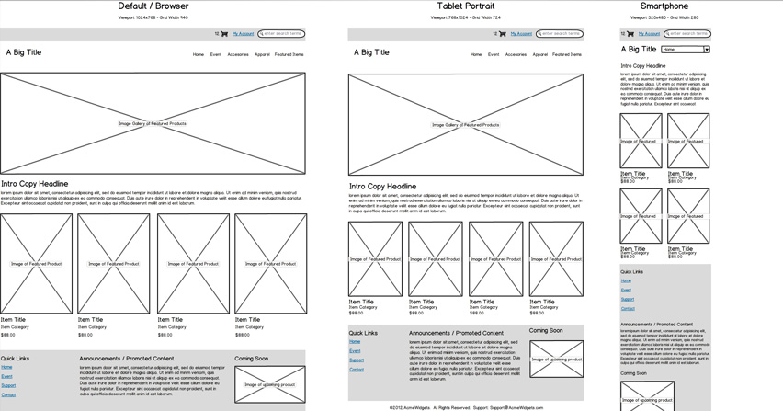
Wireframe: estructura de la página web

Slide 4
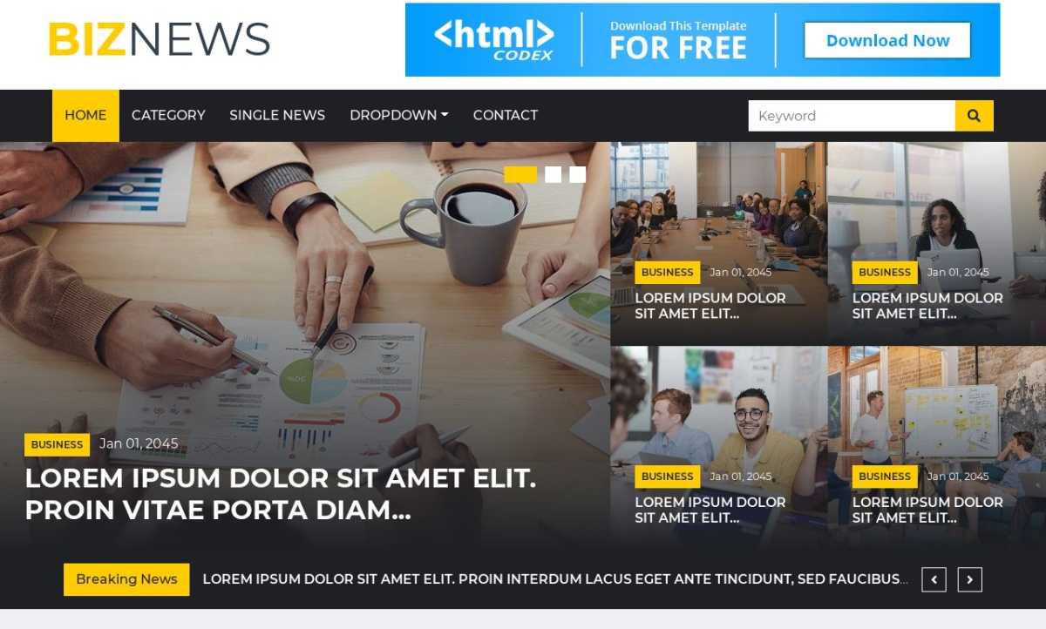
Prototipo: Sitio web con paleta de colores, logo, tipografía y menú de navegación sin contenido

